Slide 1
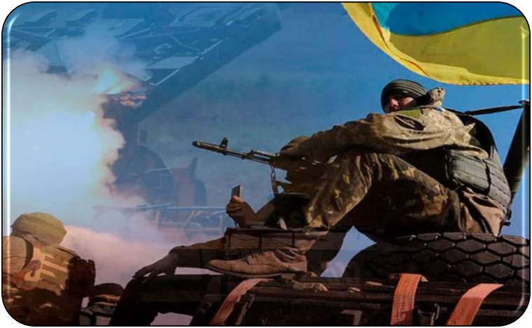
Характеристика впливу війни з рф на громадське здоров’я в Україні
Миронюк І.С., Слабкий Г.О.
Білак-Лук’янчук В.Й.
кафедра наук про здоров'я

Slide 2
Особливості сучасної війни
Спостерігається зміна у воєнних діях від традиційних транскордонних воєн під проводом військ до воєн, зосереджених на місцевих громадах і цивільних особах, роблячи їх більш вразливими та залученими у війну
Постійне нехтування сторонами конфліктів Міжнародним гуманітарним правом та Женевською конвенцією
Збільшення кількості загиблих серед цивільного населення з 65% до кінця Другої світової війни до 90% у війнах 1990-х років з ураженням більшої кількості цивільних і дітей, ніж солдатів
Значне підвищення стандартизованого показника смертності цивільного населення внаслідок всіх причин у середньому на 81,5 на 100 тис. населення
Високий рівень смертності зберігається далі протягом 2 років після закінчення війни для смертності внаслідок усіх причин та протягом 3 років для смертності внаслідок травм

Slide 4
Особливості сучасної війни
війна впливає на здоров'я громадян – це не лише наявні поранення, контузії та травми, а й довгострокові наслідки
у майбутньому багато українців можуть зіткнутися з психологічними та психічними проблемами, зростанням залежностей та загостренням деяких хвороб
психогенні розлади при воєнних діях можуть одночасно виникати у великої кількості людей
люди, які мешкають поза зоною бойових дій, перебувають у стані тривоги за себе, своїх дітей, родичів, напруженого очікування поганих новин, що негативно впливає на стан психічного та фізичного здоров’я
економічний спад теж створює ризик збільшення числа розладів психіки та поведінки та підвищення рівня самогубств
така ситуація призводить і до зростання рівня вживання психоактивних речовин

Slide 5
Notes:
Наслідки війни для України нині найчастіше оцінюються через призму економічних збитків, руйнувань інфраструктури та кількості загиблих. Але війна впливає також і на здоров'я громадян – йдеться не лише про очевидні ризики на кшталт контузій та травм, а й про довгострокові наслідки. У перспективі багато українців можуть зіткнутися з психологічними та психічними проблемами, зростанням залежностей та загостренням деяких хвороб.

Slide 6
Критичні наслідки для психічного здоров'я
Професійна допомога знадобиться близько 15 мільйонам громадян України
3-4 мільйонам потрібно буде провести медикаментозне лікування
У 20-30% осіб, які пережили травматичні події, може розвинутись посттравматичний стресовий розлад (ПТСР)
Через 5-7 років очікується зростання кількості наркотичної, алкогольної та інших залежностей
В структурі захворювань найчастіше зустрічатимуться захворювання системи кровообігу, діабет, артрити, астми, онкологічні захворювання
Зростає загроза поширення інфекційних захворювань, таких як холера, COVID-19, кір, поліомієліт, дифтерія та гепатит А
За даними МОЗ України

Slide 7
Посттравматичний стресовий розлад (ПТСР)
У середньому поширеність ПТСР і депресії як серед біженців, так і серед населення, яке залишилося в зоні конфлікту, зіставна та сягає 20-30%
у жінок, що пережили чи стали свідками стресових воєнних подій, відмічають вдвічі вищий ризик розвитку ПТСР у зрівнянні з чоловіками
безперервний та резистентний перебіг ПТСР у матерів є чинником затримки психічного розвитку, порушень поведінки та конструктивної комунікації народжених дітей, що негативно впливатиме на їх подальше життя
велика кількість випадків ПТСР та/або депресії в осіб, які пережили війну, має серйозні наслідки для відповідних суспільств

Slide 8
Наслідки війни з рф для громадського здоров’я
Соціально-економічні
Медико-демографічні
Поведінково-біологічні

Slide 9
Наслідки війни з рф для громадського здоров’я
Тимчасово окуповані території
Території, що знаходяться в зоні активних бойових дій
Території, які віддалені від зони активних бойових дій

Slide 10
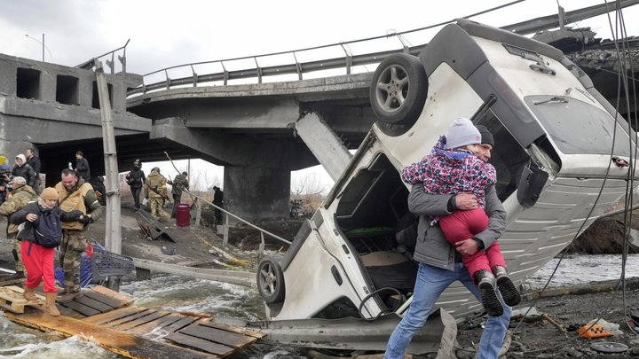
Тимчасово окуповані території
комплексне зниження економічного рівня забезпечення населення (втрата житла, роботи)
зниження регулярного доступу до об’єктивної інформації та звязку (вимушена ізоляція)
втрата соціального статусу
зниження якості та санітарно-гігієнічних умов проживання та харчування
значні пошкодження комунальної інфрастуктури
трагічна втрата близьких людей, вимушений розрив сімей з втратою зв’язку з рідними
проживання в постійному страху із-за насильницьких дій окупантів
Соціально-економічні наслідки

Slide 11
Тимчасово окуповані території
значне пошкодження інфраструктури охорони здоров’я
зниження доступу до медичних послуг та лікарських засобів
постійний страх за життя та здоров’я рідних людей
недоступність послуг із профілактики саморуйнівної поведінки та самогубств
недоступність послуг психологічної підтримки в критичних станах
відсутність умов забезпечення відповідального відношення до здоров’я як до особистого пріоритету
Соціально-економічні наслідки

Slide 12
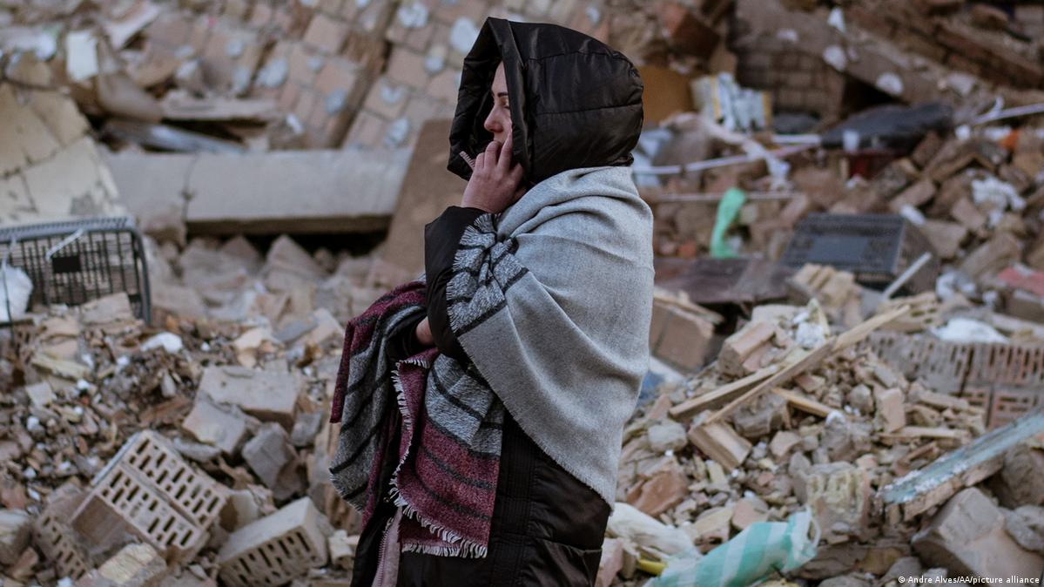
Тимчасово окуповані території
Значна вимушена міграція
Насильницьке переселення людей, в тому числі дітей в рф
Зростання рівня передчасної смертності
Зростання рівня смертності та інвалідності із-за відсутності відповідної меддопомоги
Збільшення групи людей, що потребують стороннього догляду
Зростання захворюваності на соціально значущі хвороби: злоякісні новоутворення, туберкульоз, захворювання системи кровообігу, цукровий діабет, хвороби органів дихання, виявлення їх в занедбаних стадіях
Медико-демографічні наслідки

Slide 13
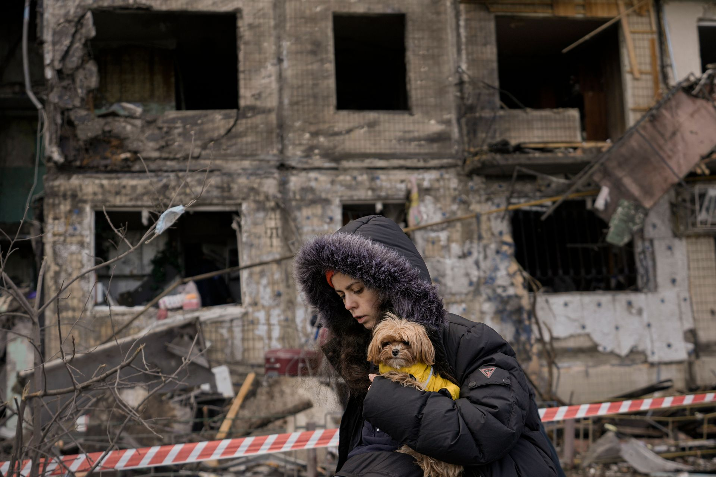
Тимчасово окуповані території
ментальне виснаження населення із зростанням рівня психологічних та психічних проблем, розвиток ПТСР
зростання ризику захворюваності на інфекційні та паразитарні хвороби: туберкульоз, ВІЛ/СНІД, ГРВІ, в тому числі вакцинокеровані та епідемічні спалахи гострих кишкових захворювань
зростання кількості нарко- , алкоголь- та інших залежностей
підвищення рівня саморуйнівної поведнки
високий рівень травматизму
відсутність вакцинації
Медико-демографічні наслідки

Slide 14
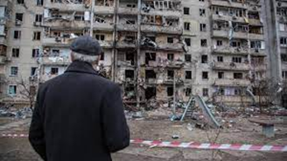
Тимчасово окуповані території
Хронічний стрес із-за насилля окупантів
Постійний страх за життя рідних
Зниження якості навколишнього середовища (екологія)
Порушення комфортного стилю щоденного життя
Обмеження пересування в разі потреби
Зниження рівня санітарної культури
Обмеження доступу до питної води та зниження якості харчування
Низький рівень поведінки, скерованої на профілактику захворювань
Поведінково-біологічні

Slide 15
Тимчасово окуповані території
Низький рівень поведінки, скерованої на профілактику захворювань
Зниження рівня відповідального ставлення до власного здоровя
Вимушене життя без доступу до енергетичних ресурсів
Високий рівень самолікування, в тому числі при станах, що несуть загрозу життю
Високий рівень звернення до знахарів, цілителів тощо
Поведінково-біологічні

Slide 16
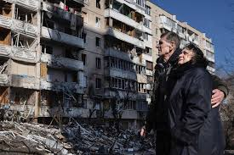
Території, що знаходяться в зоні активних бойових дій
Зниження економічного рівня забезпечення населення
Втрата місця роботи, житла, соціального статусу
Зниження доступу до води, харчування
Значне пошкодження комунальної інфраструктури
Зниження доступу до інформації, зв’язку, інтернету
Вимушений розрив сімей, втрата зв’язку з рідними
Соціально-економічні

Slide 17
Території, що знаходяться в зоні активних бойових дій
значне пошкодження інфраструктури охорони здоров’я
зниження доступу до медичних послуг, в тому числі екстренної медичної допомоги та послуг з відновного лікування та паліативної допомоги
зниження доступу до лікарських засобів
недоступність послуг із профілактики саморуйнівної поведінки та самогубств
відсутність умов забезпечення відповідального відношення до здоров’я як до особистого пріоритету
Соціально-економічні наслідки

Slide 18
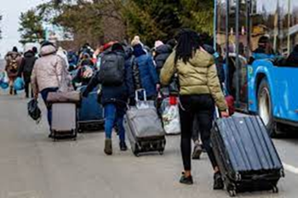
Території, що знаходяться в зоні активних бойових дій
Значна вимушена міграція
Зростання рівня передчасної смертності
Зростання рівня смертності та інвалідності із-за відсутності відповідної меддопомоги
Зростання захворюваності на соціально значущі хвороби: злоякісні новоутворення, туберкульоз, захворювання системи кровообігу, цукровий діабет, хвороби органів дихання, виявлення їх в занедбаних стадіях
ментальне виснаження населення із зростанням рівня психологічних та психічних проблем, розвиток ПТСР
Медико-демографічні наслідки

Slide 19
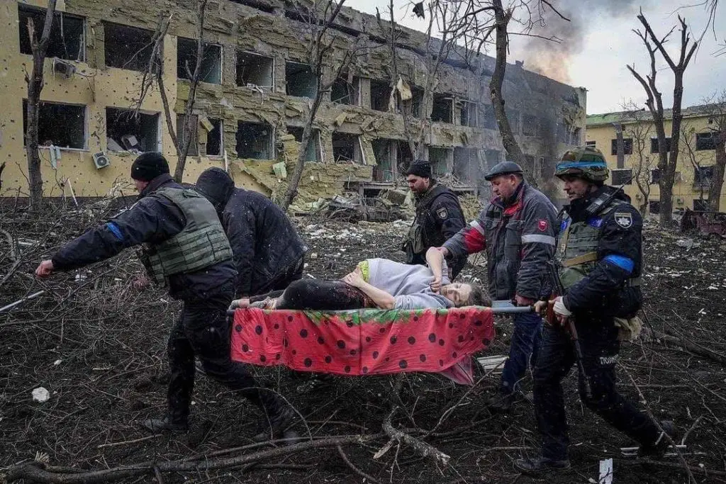
Території, що знаходяться в зоні активних бойових дій
зростання інвалідизації населення
зростання рівня інфекційних захворювань
зростання кількості нарко- , алкоголь- та інших залежностей
високий рівень травматизму цивільного населення внаслідок боїв
зниження рівня бажаної вагітності
збільшення частки населення старших вікових груп, осіб з особливими потребами та одиноких осіб, які потребують стороннього догляду
Медико-демографічні наслідки

Slide 20
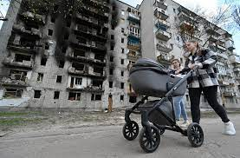
Території, що знаходяться в зоні активних бойових дій
Життя в постійному стресі із-за обстрілів
Часте перебування в санітарно несприятливих умовах (підвали)
Постійний страх втрати рідних та житла
Низька якість екології навколишнього середовища
Зниження доступу до питної води, погіршення її якості
Погіршення якості харчування
Поведінково-біологічні

Slide 21
Території, що знаходяться в зоні активних бойових дій
Зниження рівня санітарної культури
Життя при низьких температурі та без освітлення
Зниження доступу до інформації профілактичного та санітарно-гігєнічного характеру
Втрата попередніх сталих умов якісного проживання, зміна звичного стилю життя
Звернення за допомогою до знахарів, самолікування в тому числі при станах, що несуть загрозу життю
Поведінково-біологічні

Slide 22
Території, які віддалені від зони активних бойових дій
Зниження економічного рівня забезпечення населення
Пошкодження мережі комунальної інфраструктури, погіршення умов комфортного життя
Порушення звичного способу життя
Зниження доступу до зв’язку, інтернету
Вимушений розрив сімей
Погіршення доступу до освіти
Відсутність умов забезпечення відповідального відношення до здоров’я як до особистого пріоритету
Соціально-економічні

Slide 23
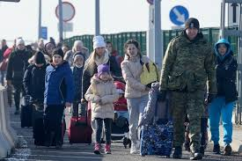
Території, які віддалені від зони активних бойових дій
Зростання рівня передчасної смертності
Зростання рівня смертності та інвалідності внаслідок зниження звернення за відповідною меддопомогою
Зниження рівня бажаної вагітності
Зростання захворюваності на соціально значущі хвороби: злоякісні новоутворення, туберкульоз, захворювання системи кровообігу, цукровий діабет, хвороби органів дихання, виявлення їх в занедбаних стадіях та при ускладненнях
ментальне виснаження населення із зростанням рівня психологічних та психічних проблем
Медико-демографічні наслідки

Slide 24
Території, які віддалені від зони активних бойових дій
Повернення додому поранених учасників бойових дій, збільшення частки осіб, які потребують стороннього догляду
зростання вживання психоактивних речовин
доступність медичних послуг зберігається, зниження доступу до окремих лікарських засобів
Зниження рівня вакцинації населення, ріст вакцинокерованих інфекційних захворювань
Ризик росту інфекційних захворювань із-за міграційних процесів
Зниження рівня здорового способу життя, зниження рівня санітарної культури населення
Медико-демографічні наслідки

Slide 25
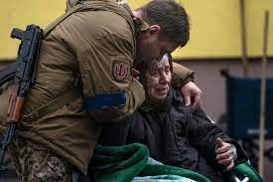
Території, які віддалені від зони активних бойових дій
Життя в постійному стресі (інформаційний тиск, очікування гіршого)
Часте перебування в санітарно несприятливих умовах (підвали) під час повірняних тривог
Страх втрати рідних та житла
Втрата попередніх сталих умов якісного проживання, зміна звичного стилю життя
Втрата віри в майбутнє, тривога за дітей
Поведінково-біологічні

Slide 26
Основні виклики громадського здоров’я
Значне погіршення стану здоров’я населення прогностично з його подальшим зниженням при втраті можливості отримати необхідну медичну допомогу, що є причиною високого рівня передчасної смертності населення та інвалідизації
Значні міграційні процеси
Зменшення частки молодого населення
Збільшення обігу та вживання психоактивних речовин, прогнозоване зростання через 5-7 років кількості наркотичної, алкогольної та інших залежностей
Неконтрольована велика кількість зброї серед населення
Психічне здоров’я (в тому числі віддалені наслідки) стає однією з найважливіших проблем, високий рівень поширення ПТСР

Slide 27
Основні виклики громадського здоров’я
«Постаріння населення» - хвороби, які мали певну вікову структуру, будуть зустрічатися на 10-15 років раніше, ніж це було до війни
Збільшення кількості суіцидів
Високий рівень інвалідизації молодого населення (учасники бойових дій) та пов'язані з цим психологічні проблеми
Збільшення кількості розлучень
Погіршення рівня надання медичних послуг із-за нехватки медичних кадрів та зруйнованої інфраструктури охорони здоров’я
Відсутність об’єктивних статистичних даних про стан здоров’я населення
Можлива криза в сфері охорони здоров’я

Slide 28
Дякую за увагу!

